Slide 1
MongoDB
非关系型数据库

Slide 2
目录
Nosql mongoDB简介
Mongodb安装
选取文档元素
属性
元素的内容
创建、插入、删除
HTML表单
事件处理

Slide 3
Nosql mongoDB简介
http://www.runoob.com/mongodb/mongodb-tutorial.html

Slide 4
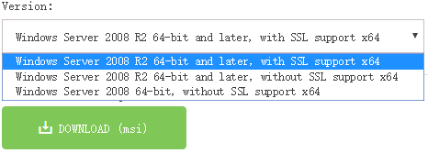
2、 Mongodb安装
http://www.mongodb.org/downloads 官方网站

Slide 5
2.

Slide 6
完

